Slide 1
Windows 原生的容器技術 (for .NET Developers)
Andrew wu
2017/03/11

Slide 2
為什麼你需要了解容器技術?
容器是建構微服務 (Microservices) 的關鍵技術
容器是實現 DevOps 流程的關鍵技術
容器是軟體 (將來) 統一的部署方式

Slide 3
微服務是什麼?

Slide 4

Monolithic application approach
Microservices application approach
A monolithic application has most of its functionality within a few processes that are componentized with libraries.
Scales by cloning the app on multiple servers/VMs/Containers
App 1
App 1
App 2
A microservice application separates functionality into separate smaller services.
Scales out by deploying each service independently creating instances of these services across servers/VMs/containers
//Build/2016, T693 – Building Microservices With Service Fabric

Slide 5

微服務的定義
一群協同運作的小型自主服務 (autonomous service)
小巧，專注、 自主性
組合性、最佳可替換性
技術異質性
組織調教、彈性
容易佈署、擴展

Slide 6
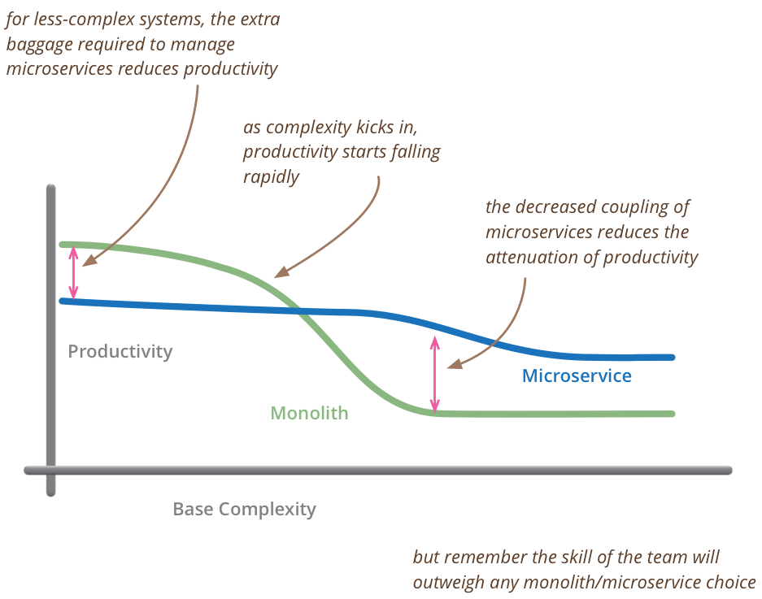
微服務架構，藉由切割大型系統為數個獨立服務，能
有效控制軟體開發的複雜度。
http://martinfowler.com/bliki/images/microservice-verdict/productivity.png

Slide 7
微服務需要更有效率的部署技術
獨立的執行環境控制能力
比 VM 更小的細粒度要求
容易部署，擴充 (scale out)，更新服務
DevOps, 從開發到部署的過程必須容易自動化

Slide 8
Container 最適合微服務的部署方式

Slide 9

你還在用舊工具解決新問題嗎?

Slide 10
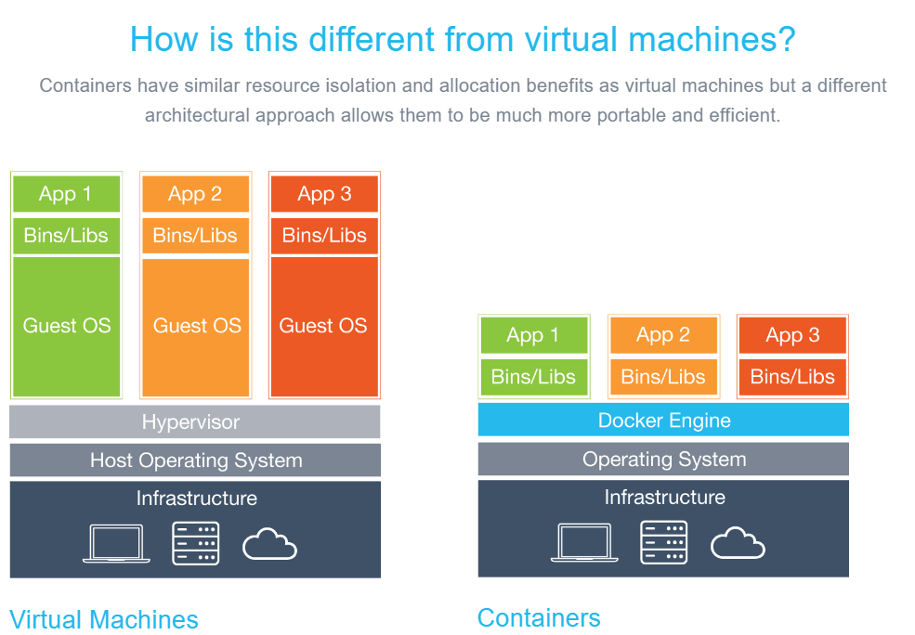
你的應用程式
你的應用程式執行環境
你的應用程式執行平台
硬體 (Hardware) 的虛擬化
作業系統 (Operating System) 的虛擬化

Slide 11
DEMO

Slide 12
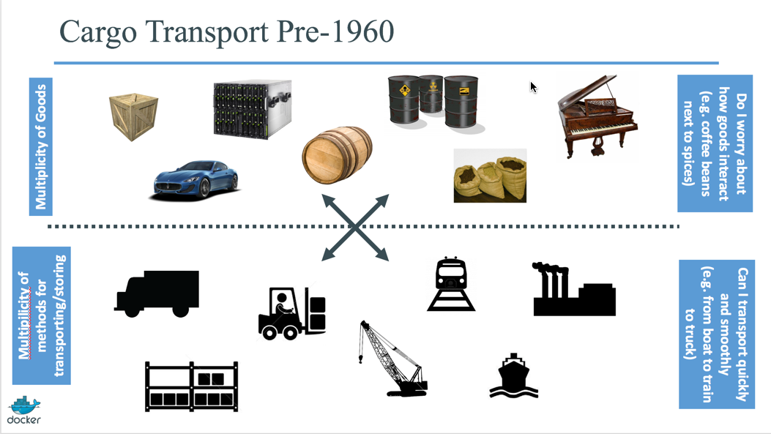
http://devopshub.cn/2016/07/08/docker4dotnet-1-overview-and-helloworld/

Slide 13
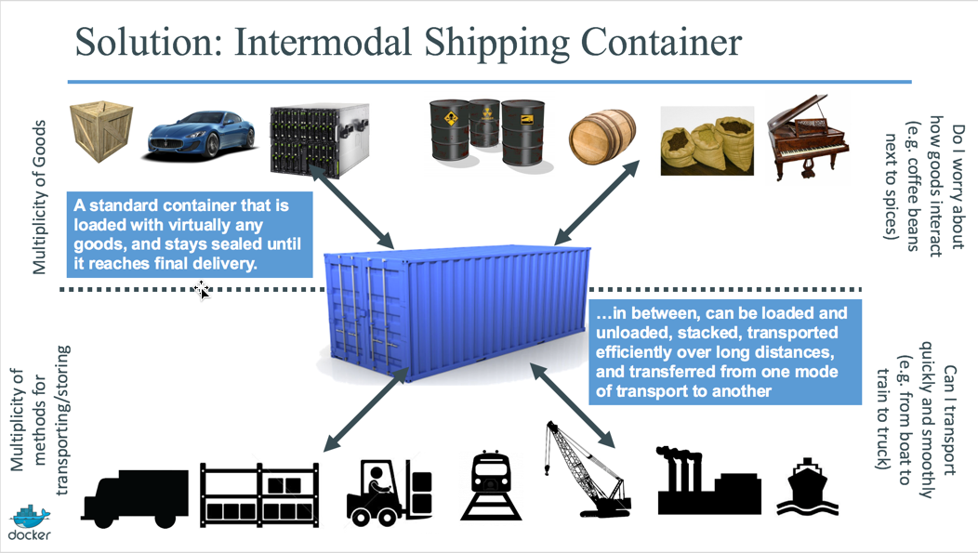
http://devopshub.cn/2016/07/08/docker4dotnet-1-overview-and-helloworld/

Slide 14
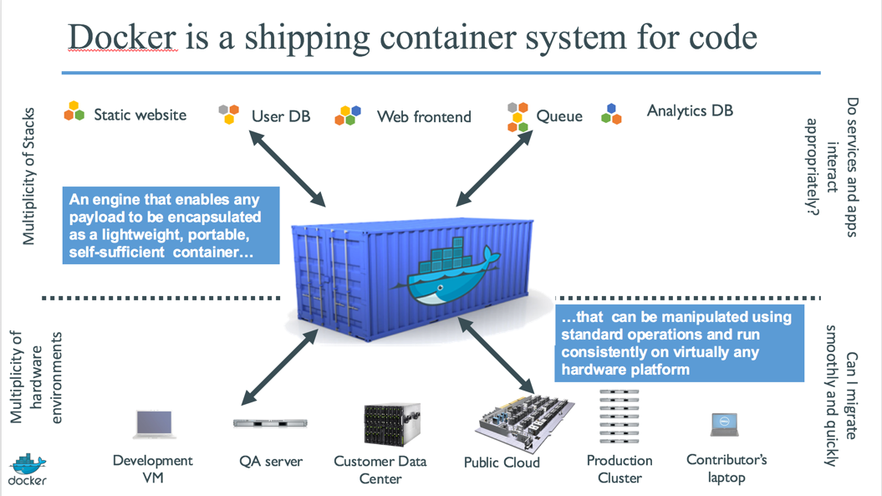
http://devopshub.cn/2016/07/08/docker4dotnet-1-overview-and-helloworld/

Slide 15
Immutable Services 容器化的部署策略

Slide 16
用 "重新部署" 取代遠端管理與更新
如果: 一個 Server 只要執行一個服務，有異動就拋棄，直接替換一台新的…
Server 還需要管理工具嗎?
Server 還需要遠端存取嗎?
Server 還需那麼完整的安全管控嗎?
Server 還需要那麼複雜的 Application 安全機制嗎?

Slide 17
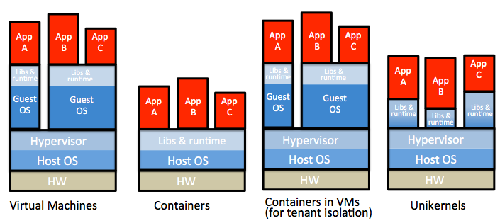
"剛剛好夠用" 的平台需求
OS 只需要提供 App 需要的
功能就足夠了。
OS 只需要提供 Hyper-V
與 Container 就足夠了。
必要時可搭配 VM 與
Container，兼顧安全與效能

Slide 18
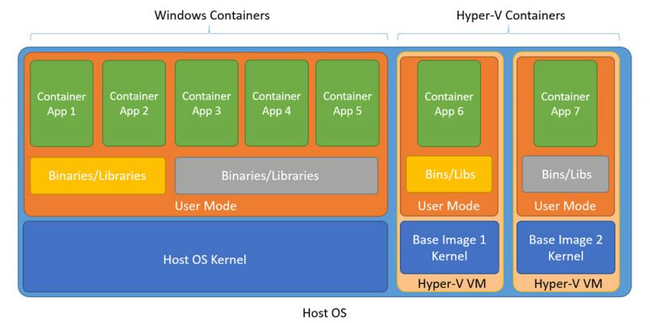
http://windowsitpro.com/windows-server-2016/differences-between-windows-containers-and-hyper-v-containers-windows-server-201

Slide 19
"剛剛好夠用" 的 Nano Server
Nano Server or Server Core
Windows Server 2016 (Nano Server):
Hyper-V + Windows Container
Orchestration (Container Cluster)

Slide 20
DEMO:
ISOLATION:
Dumpfile
Kill process
Notes:
http://blog.darkthread.net/post-2017-02-20-windbg-to-find-aspnet-cpu-high.aspx

Slide 21
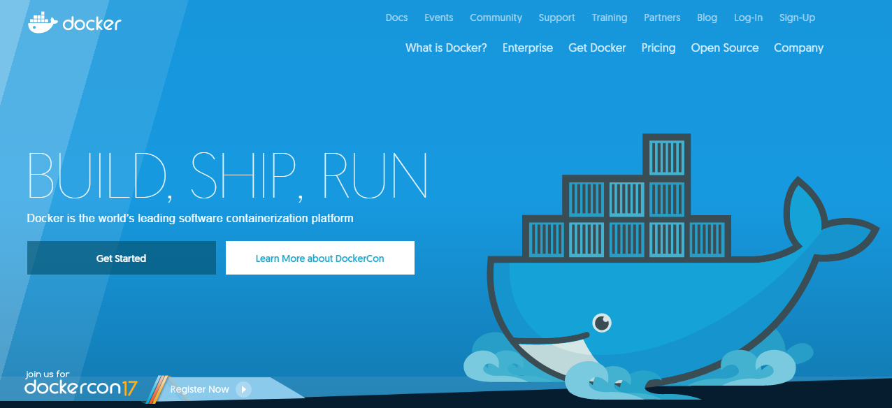

Slide 22
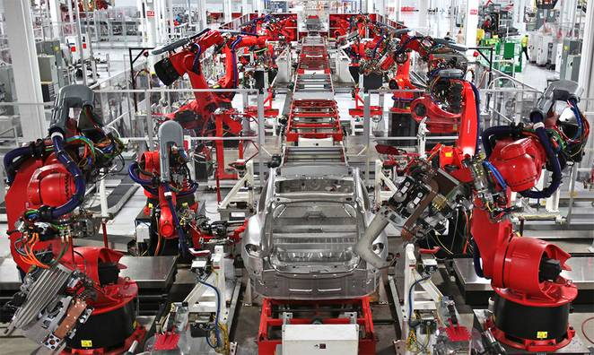
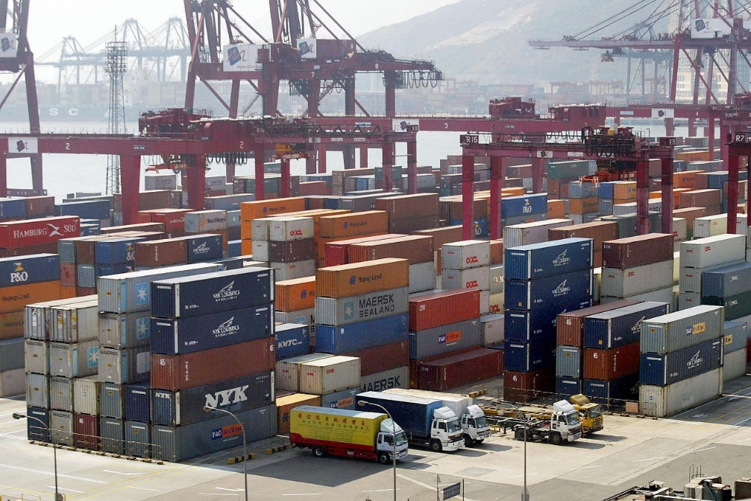
DevOps with Container
搭配 DevOps, CI / CD, 實現標準化, 快速的軟體生產流程
搭配 CI / CD, 與 Docker, 實現通用，標準化的快速佈署

Slide 24
Windows Container FAQ

Slide 25
Container Tech:
App
App
App
Bins / Lib
Bins / Lib
……
Bins / Lib
Container Engine
Host OS

Slide 26
Docker (Linux)
Linux App
Linux App
Linux App
Docker Hub
(Registry)
Docker Pull
Linux Bins / Lib
Linux Bins / Lib
……
Linux Bins / Lib
Docker
API
Docker CLI
Docker Engine
OS: Linux

Slide 27
Docker for Windows
Docker Hub
(Registry)
Linux App
Linux App
Linux App
Docker Pull
Linux Bins / Lib
Linux Bins / Lib
……
Linux Bins / Lib
Docker Engine
OS: Linux (Apline Linux + Busybox)
Docker
API
Hyper-V Virtual Machine
Docker CLI
Docker for Windows + Docker Tools

Slide 28
Windows Container
Win App
Win App
Win App
Docker Hub
(Registry)
Docker Pull
Win Bins / Lib
Win Bins / Lib
……
Win Bins / Lib
Docker
API
Docker CLI
Windows Container Engine
OS: Windows 10 Pro / 2016 (with Hyper-V)

Slide 29
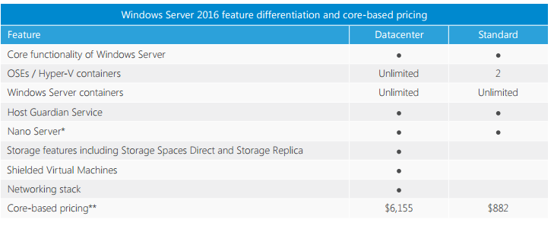
Windows Container License
http://download.microsoft.com/download/7/2/9/7290EA05-DC56-4BED-9400-138C5701F174/WS2016LicensingDatasheet.pdf

Slide 30
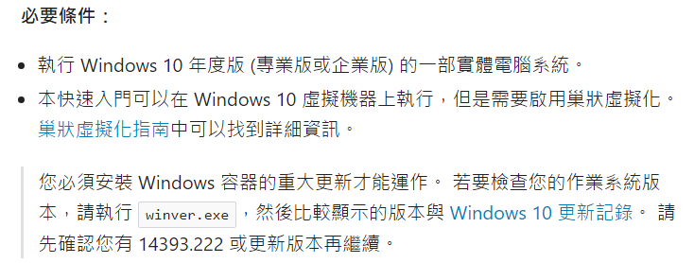
Windows Container on Win10
https://docs.microsoft.com/zh-tw/virtualization/windowscontainers/quick_start/quick_start_windows_10

Slide 31
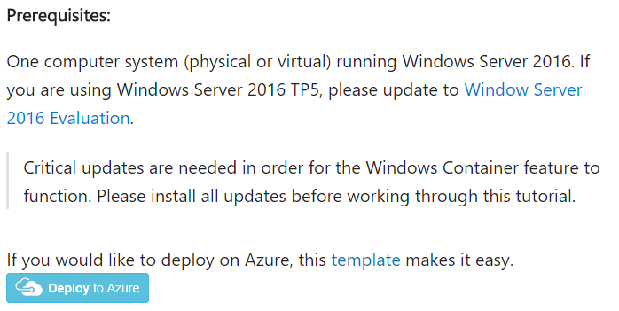
Windows Container on WinServer
https://docs.microsoft.com/en-us/virtualization/windowscontainers/quick-start/quick-start-windows-server

Slide 32

Docker Compose

Slide 33
Docker Compose
RECAP
Win App
Win App
Win App
Docker Hub
(Registry)
Docker Pull
Win Bins / Lib
Win Bins / Lib
……
Win Bins / Lib
Docker
API
Docker-Compose CLI
Docker CLI
Windows Container Engine
OS: Windows 10 Pro / 2016 (with Hyper-V)
https://github.com/docker/compose/releases, 下載後解壓縮，放到 c:\program files\docker\docker-compose.exe 即可。

Slide 34
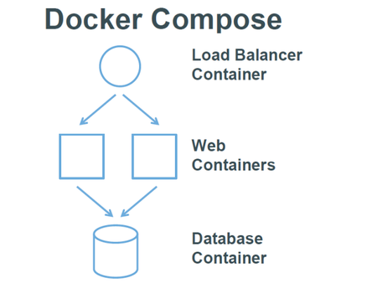
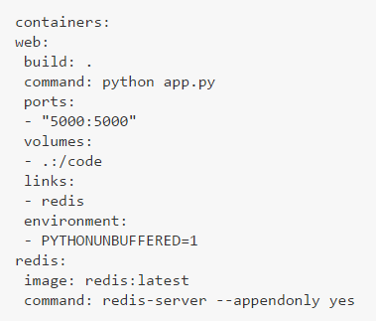
Defining and running "applications".
應用系統架構圖 定義檔 (docker-compose.yml)
Notes:
Container Link v.s. Service Link:
Container Link (docker run –link .. ): 產生 hosts 對應的紀錄
Service Link (docker-compose.yml): DNS 查詢, round robin
https://docs.docker.com/engine/userguide/networking/

Slide 35
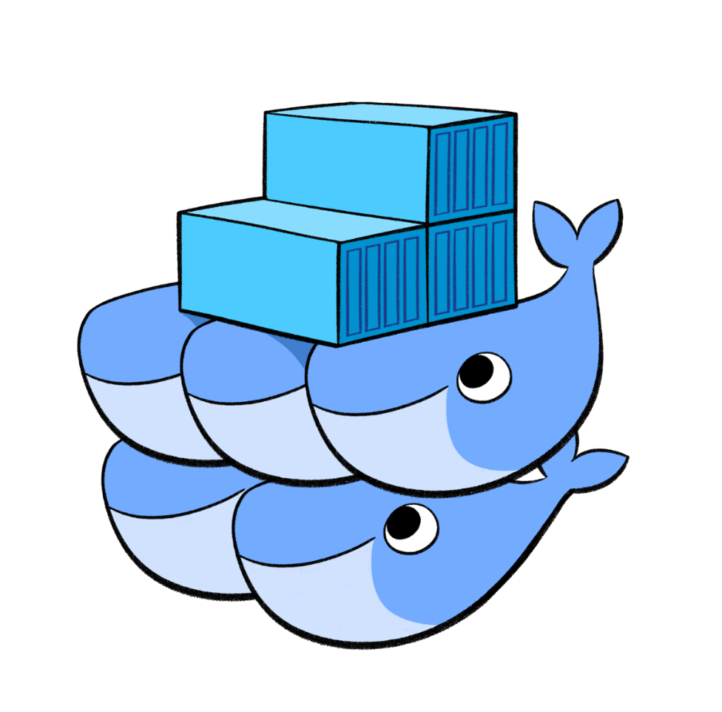
Docker Swarm

Slide 36
Docker Swarm
Docker Swarm Cluster
Docker Hub
(Registry)
Agent
Node
Agent
Node
Agent
Node
Docker Pull
Master
Node
Docker
API
Docker-Compose CLI
Docker API
Docker CLI
Agent
Node
Agent
Node
Agent
Node

Slide 37
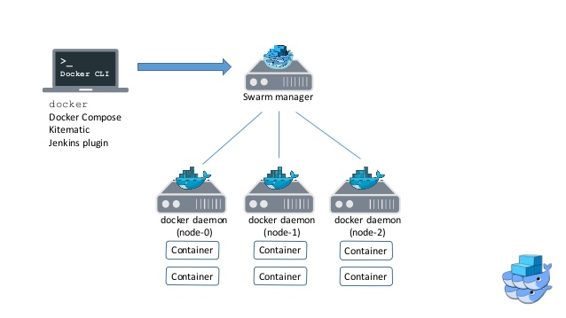

Slide 38
RECAP
Monolithic application approach
Microservices application approach
A monolithic application has most of its functionality within a few processes that are componentized with libraries.
Scales by cloning the app on multiple servers/VMs/Containers
App 1
App 1
App 2
A microservice application separates functionality into separate smaller services.
Scales out by deploying each service independently creating instances of these services across servers/VMs/containers
Docker Compose
+
Docker Swarm

Slide 42
微服務是什麼?

Slide 43
微服務的定義
一群協同運作的小型自主服務 (autonomous service)
小巧，專注、 自主性
組合性、最佳可替換性
技術異質性
組織調教、彈性
容易佈署、擴展

Slide 44
小巧、專注； 自主性；
高內聚 低耦合 – 單一責任原則:
"將那些因為相同理由而改變的東西集合起來，將那些因為不同理由而改變的東西分離開來"
多小才夠小?
"服務越小，微服務架構的優點就會被放大，然而過多的活動元件也會讓複雜度變高"
如果沒能解耦合，一切都是徒然:
"你能夠獨立的對服務進行變更，並且獨立的部署他，而不需要改變其他事情嗎?"
➔ 你必須正確的塑模你的服務，並且將 API 用對。

Slide 45
API
API

Slide 46
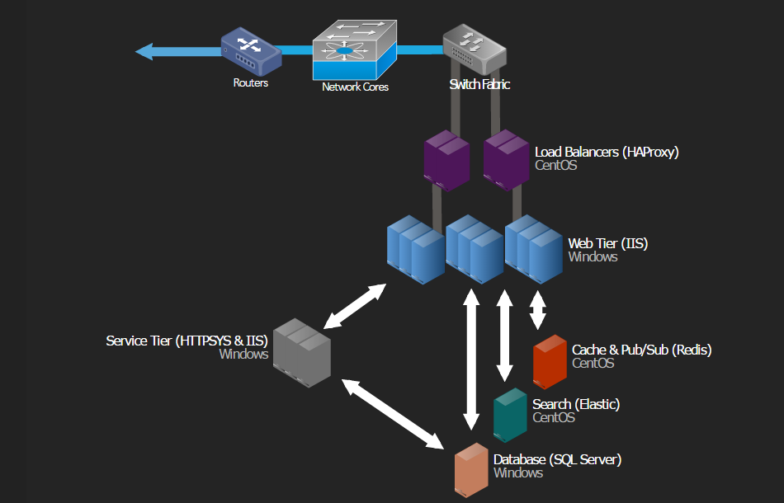
技術異質性； 彈性； 擴展性； 容易部署； 最佳可替換性； 組合性；
參考架構: StackOverflow (2016)

Slide 47
必要的 (轉移) 過程 – 切割服務的邊界
微服務的優勢來自更小的細粒度。
Share Codes (concepts)
Share Library (binaries)
Component (service process)
Service (service instance)

Slide 48
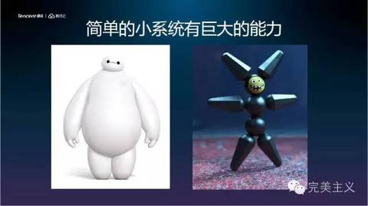

Slide 49
http://martinfowler.com/bliki/images/microservice-verdict/productivity.png

Slide 51
微服務的進入門檻
實際案例分享: 如何 "微服務化" 人才發展管理系統?

Slide 52

要享受微服務的好處是要代價的…

Slide 53
進入微服務架構的門票…
系統架構的挑戰:
微服務架構先天就是分散式系統，複雜度高。
開發流程的挑戰:
要能獨立更新或替換系統，API相容性要求高，測試、CI、CD、DevOps 是必要的環節之一。
營運上的挑戰:
微服務的基礎建設，容器化的佈署，缺一不可。

Slide 54
歷史背景: Orca HCM 系統現況(2013)
HCM 入口管理
MBO/績效管理
職能管理
專業能力管理
設定目標
工作改善方案
績效改善計畫
職能管理
職能字典
職務說明書
職涯規劃
管理目標
專業證照
職能評鑑
分析報告
績效評核
專業藍圖
落差分析
專業能力評鑑
關鍵人才管理
人才發展管理
訓練與學習管理
人才庫
員工發展管理
年度訓練計畫
HCM Mobile
發展目標
訓練與學習管理
(教室訓練、派外訓練、數位學習)
考試中心
繼任與接班
發展項目
學習2.0
社群．激勵系統
年度必修
教材分流管理
雲端課程市集
人才管理系統，有非常多的表單及操作流程，複雜且關聯緊密。

Slide 55
我們的 "單體式" 系統有多複雜?
ASP.NET Web Form
共有 3000+ 個頁面與控制項 (.aspx + .ascx)
Web Sites 內有 4500+ Code Files ( .cs )
超過 800,000 行 source codes
Build Web Sites 需要 35 分鐘 (i5, 8G, SSD)
CI + CD 需要花費 85 分鐘

Slide 56



原本的架構 (Before 2014)
Web Server (IIS)
Web Server (IIS) With NLB
Web Server (IIS)
File Sync
File Sync
File Server
(存放教材)
Microsoft
SQL Server
File Server
(存放教材)
File Server
(存放教材)

Slide 57
實作上的難題
維護困難: 大型單體式系統的開發、維護、更新、測試都很困難。改一行 code 就要測試所有功能，並且重新佈署整套系統。
擴充困難: 由於服務無法分割，只能整體進行擴充，複雜度高。無法隔離 Application 內的部分元件 Failure。
雲端化困難: 難以朝向雲端化發展。同時系統非多租戶設計，要大量佈署同樣服務給不同客戶的效率及使用率也不佳。
佈署困難: Container 技術能解決佈署問題，但是 Docker 必須架構在 Linux 上，.NET Developer 難以直接使用。

Slide 58
Q: 你期望透過微服務解決那些問題?
維護困難: 大型單體式系統的開發、維護、更新、測試都很困難。改一行 code 就要測試所有功能，並且重新佈署整套系統。
擴充困難: 由於服務無法分割，只能整體進行擴充，複雜度高。無法隔離 Application 內的部分元件 Failure。
雲端化困難: 難以朝向雲端化發展。同時系統非多租戶設計，要大量佈署同樣服務給不同客戶的效率及使用率也不佳。
佈署困難: Container 技術能解決佈署問題，但是 Docker 必須架構在 Linux 上，.NET Developer 難以直接使用。

Slide 59
切記!! 避免陷入 "一窩蜂驅動開發" !!
新技術 != 新希望
https://blog.chunfuchao.com/?p=656&variant=zh-tw

Slide 60


Slide 61
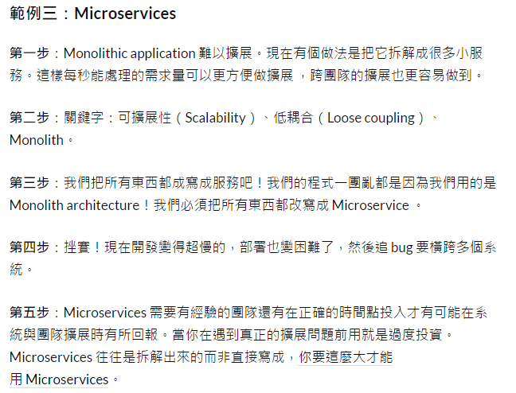
一窩蜂的例子：
一窩蜂是開發團隊自我毀滅的原因
問題在於一窩蜂會造成錯誤的決策。架構設計錯誤與技術選用錯誤都會困擾團隊數個月甚至數年之久。最壞的情況會造成另一個很糟糕的行為：砍掉重練，這樣做永遠不會有好結果的。
一切的罪惡根源似乎是社群媒體，太多的想法在實戰測試之前就傳出去了，跑得比大家分析利弊得失的速度還要快。

Slide 62
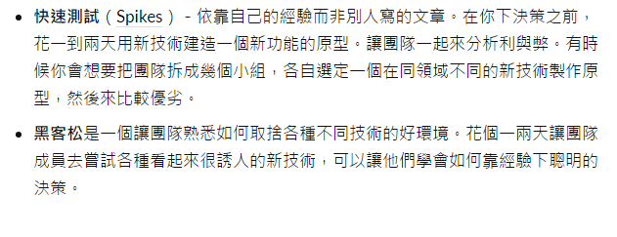
在用之前先研究測試

Slide 63
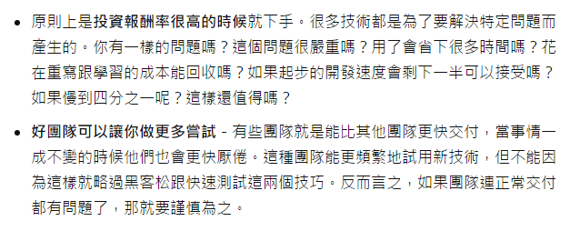
什麼時候下手？

Slide 64
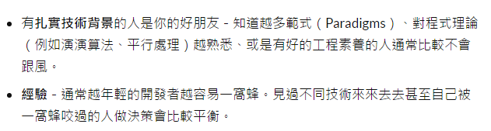
僱用對的人

Slide 65
回到微服務化: 最後我們做了什麼??

Slide 66
原本的架構 (Before 2014)
Web Server (IIS)
Web Server (IIS) With NLB
Web Server (IIS)
File Sync
File Sync
File Server
(存放教材)
Microsoft
SQL Server
File Server
(存放教材)
File Server
(存放教材)

Slide 67
微服務版本的架構 (2016)
Reverse Proxy + Load Balancer
第一階段:
重新調整系統架構，評估後優先處理
能採用 "現有" 的微服務的解決方案。
第二階段:
優先 "改寫" 最需要被切割，或是切割後
效益最大的服務。
第三階段:
評估合適的基礎建設，做好導入的準備。
http
http api
http
Course Server
http api
HCM Server
svn+ssh
svn+ssh
sql
msmq
sql
Subversion
Content Repository
Microsoft
SQL Server
Job Server

Slide 68
微服務架構-基礎建設
實作的挑戰: 需要準備那些基礎建設?

Slide 69
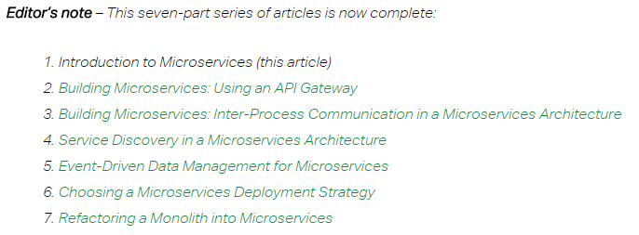
導讀: Introduction to Microservices
https://www.nginx.com/blog/introduction-to-microservices/?utm_source=service-discovery-in-a-microservices-architecture&utm_medium=blog&utm_campaign=Microservices

Slide 70
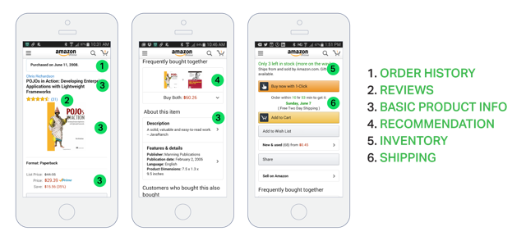
#2, Using API Gateway
https://www.nginx.com/blog/building-microservices-using-an-api-gateway/

Slide 71
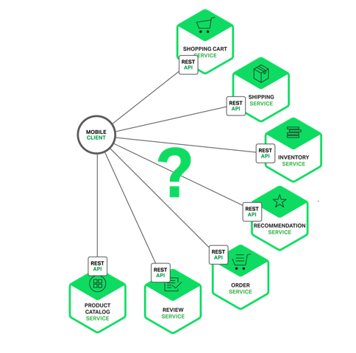
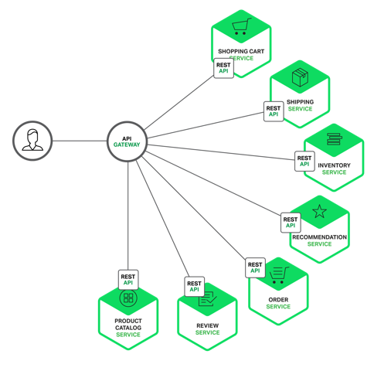
Notes:
https://getkong.org/about/

Slide 72
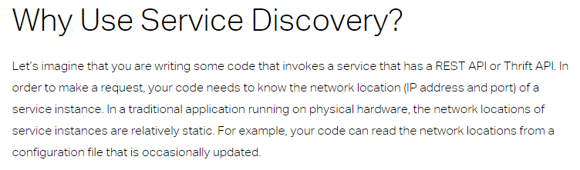
#4, Service Discovery
https://www.nginx.com/blog/service-discovery-in-a-microservices-architecture/?utm_source=introduction-to-microservices&utm_medium=blog&utm_campaign=Microservices

Slide 73
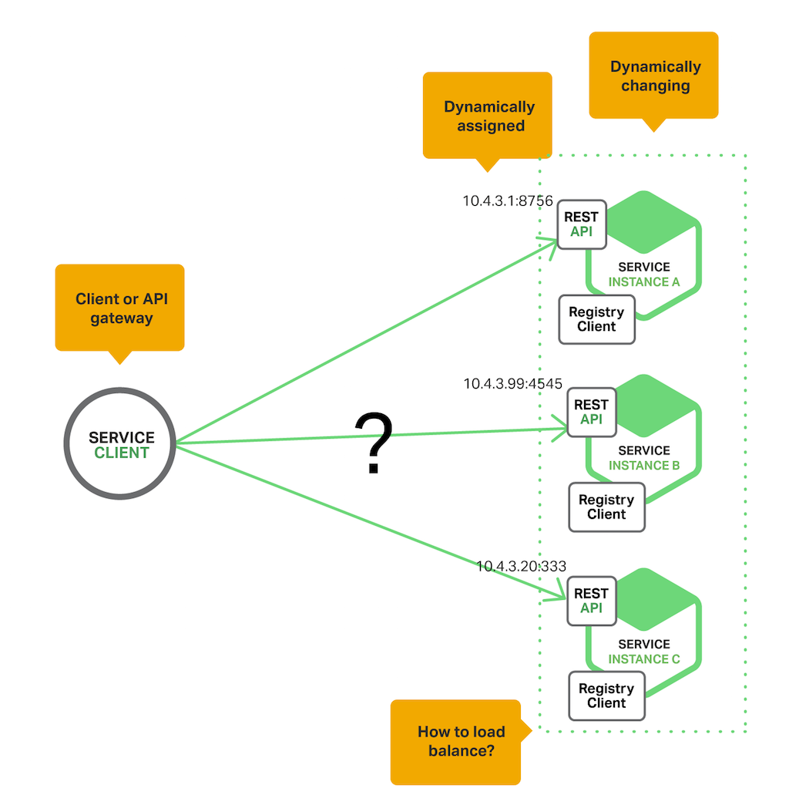
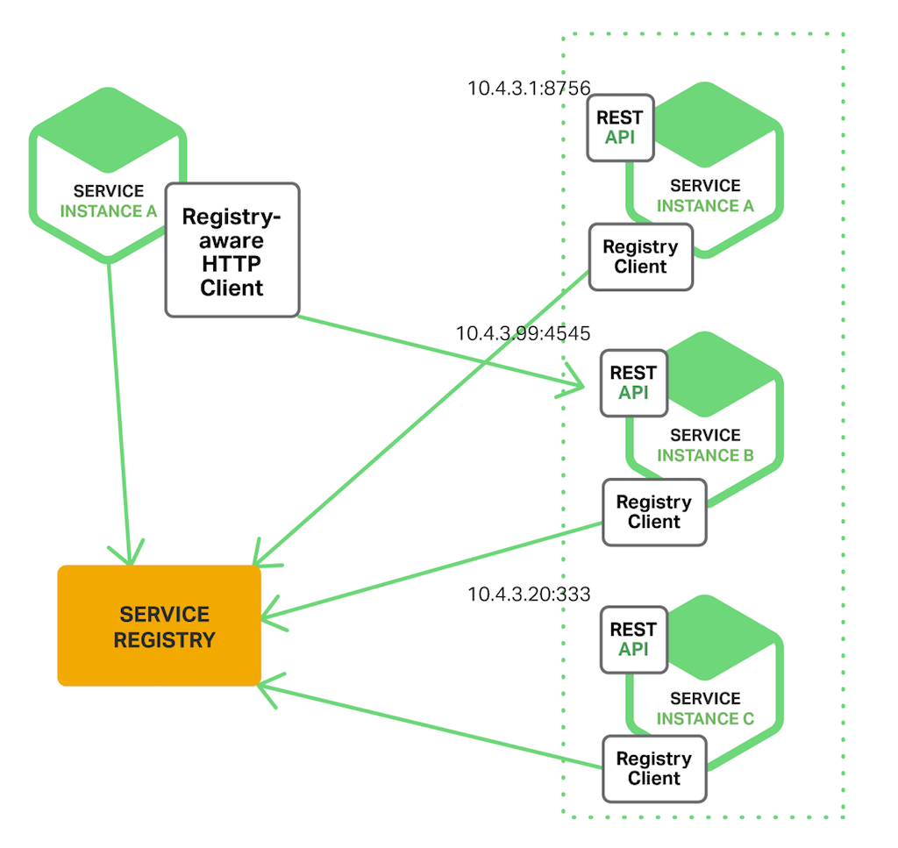
The Client-Side Discovery Pattern

Slide 74
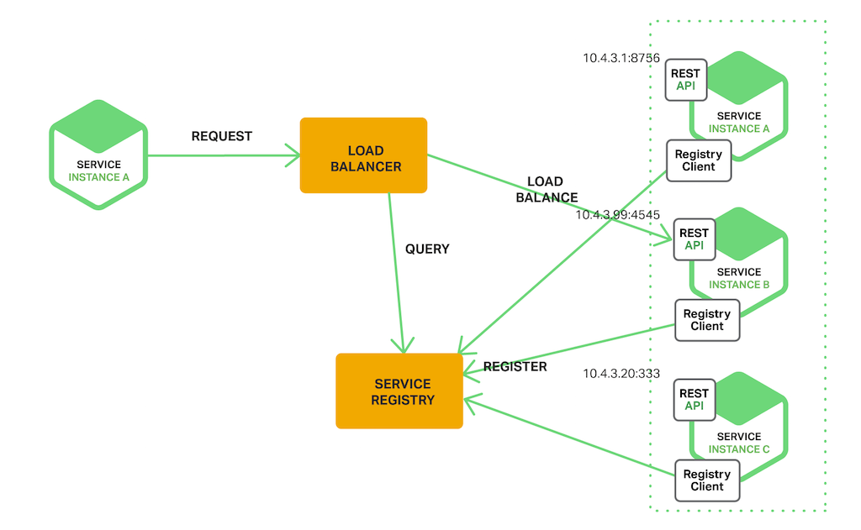
The Server-Side Discovery Pattern

Slide 75
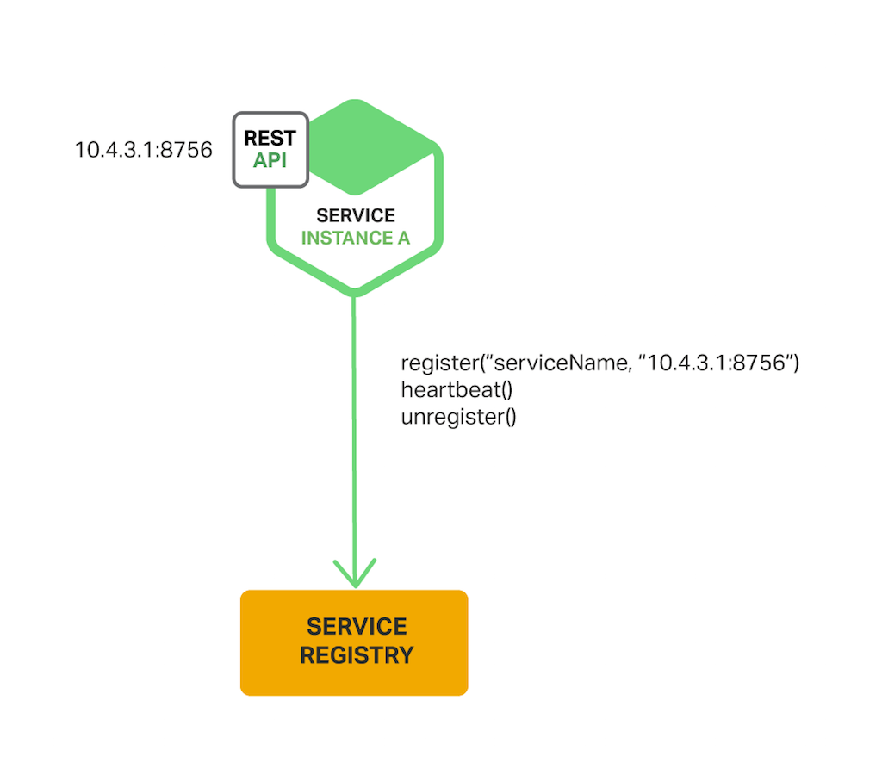
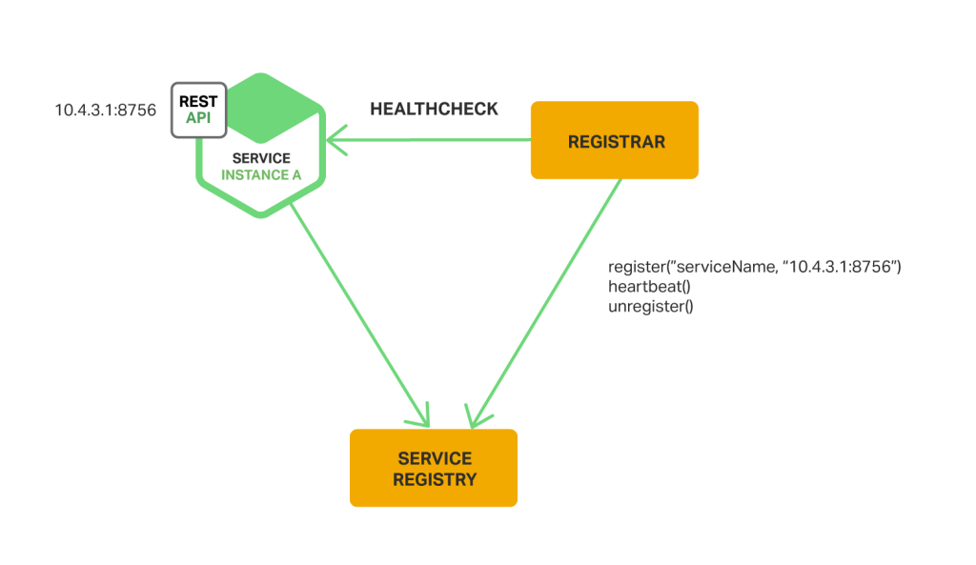
The Self-Registration Pattern
The Third-Party Registration Pattern

Slide 76
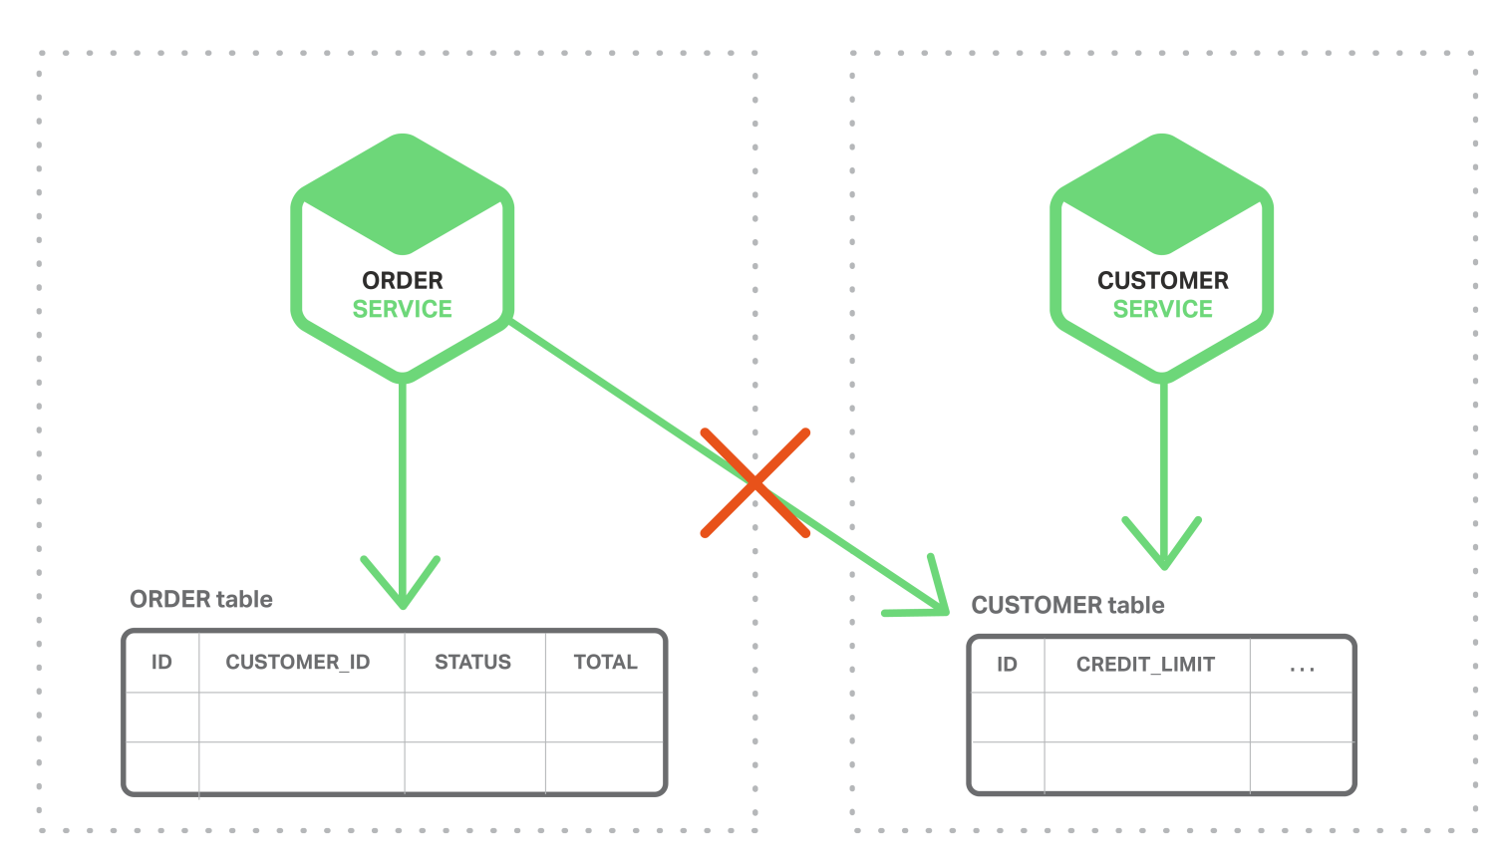
#5, Event-Driven
https://www.nginx.com/blog/event-driven-data-management-microservices/

Slide 77
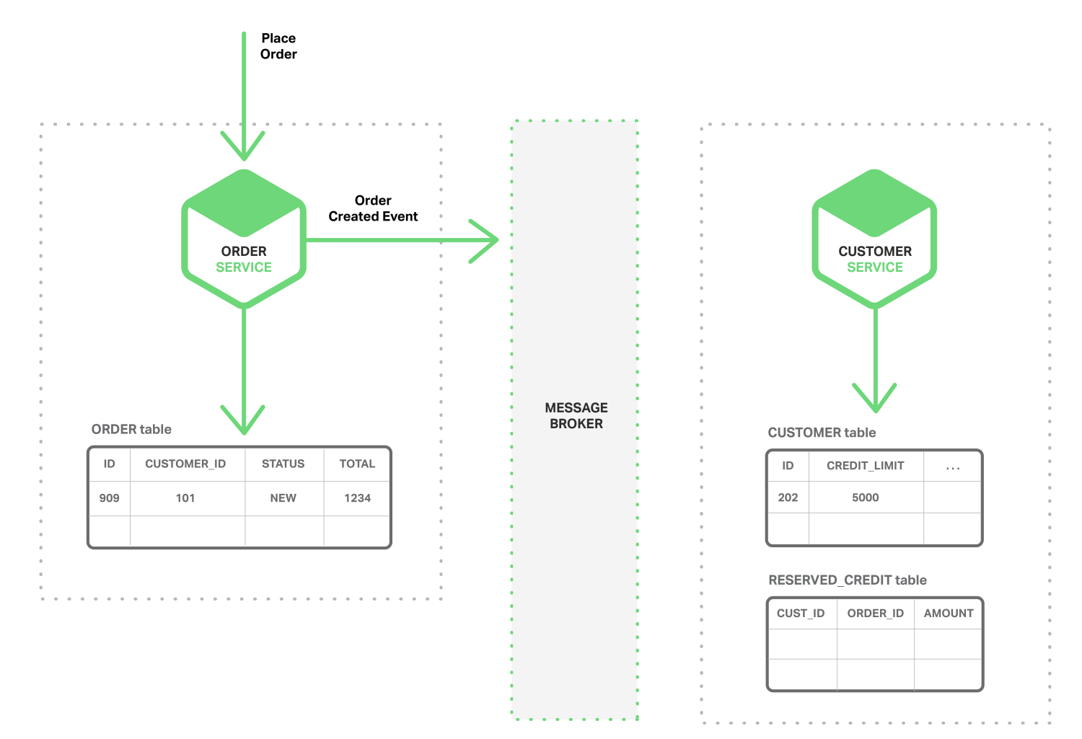
The Order Service creates an Order with status NEW and publishes an Order Created event.

Slide 78
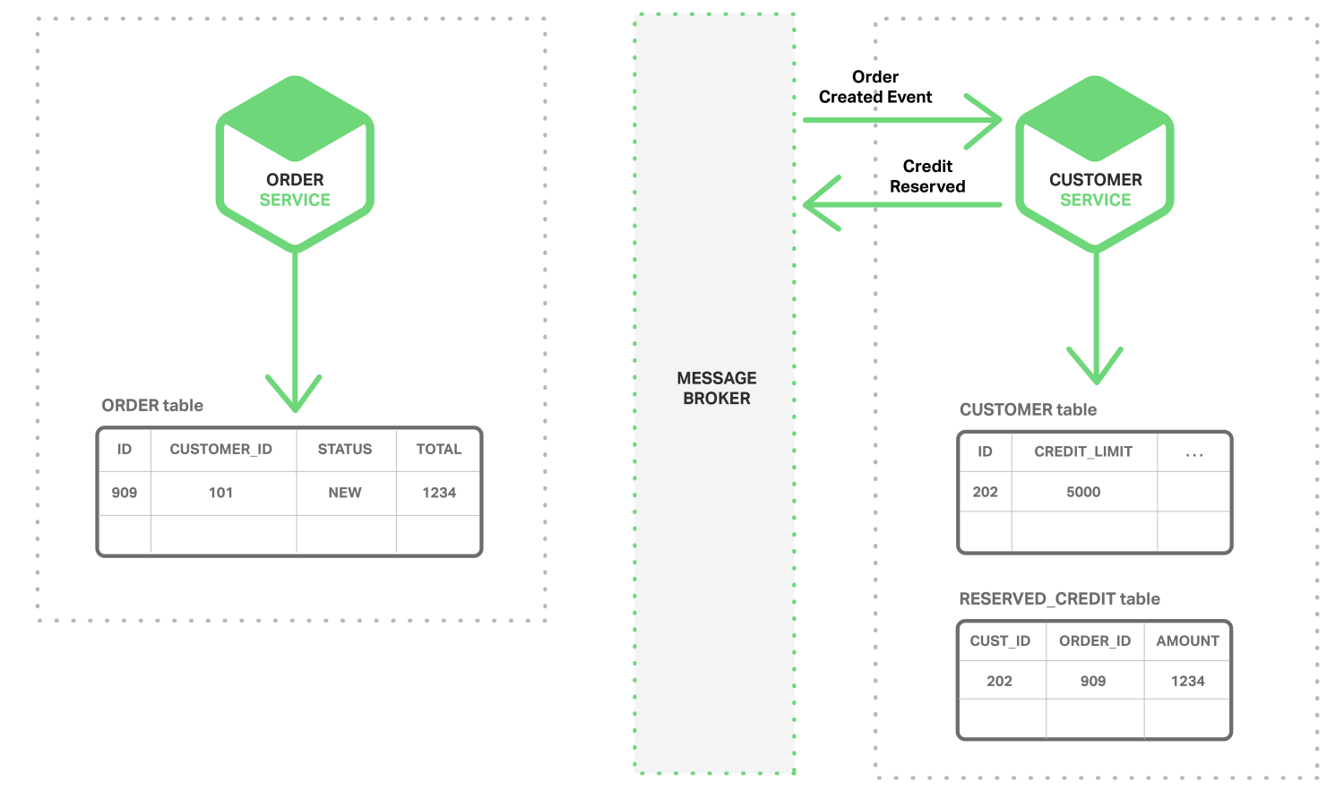
The Customer Service consumes the Order Created event, reserves credit for the order,
and publishes a Credit Reserved event.

Slide 79
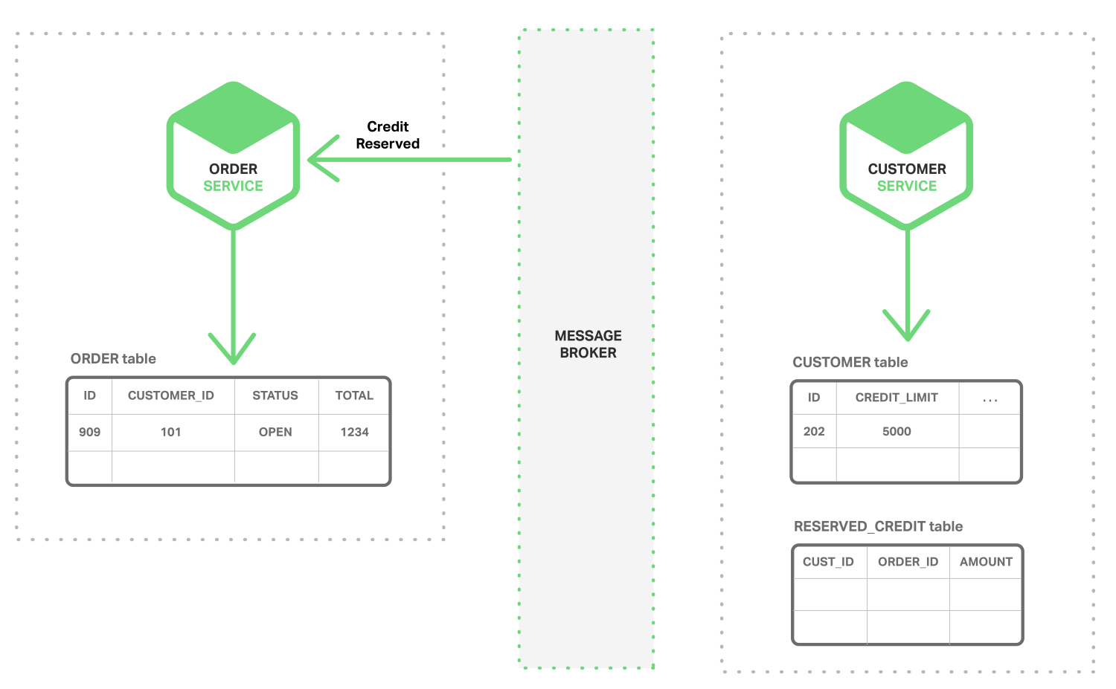
The Order Service consumes the Credit Reserved event, and changes the status of the order to OPEN.

Slide 80
Event 其他的應用
複雜的資料管理 (transaction, 連動的資料異動)
處理非同步的呼叫 (async-callback)
集中處理交易的紀錄
其他適用 publish – subscribe 的應用

Slide 81

#7, Refactoring a Monolith
https://www.nginx.com/blog/refactoring-a-monolith-into-microservices/

Slide 82
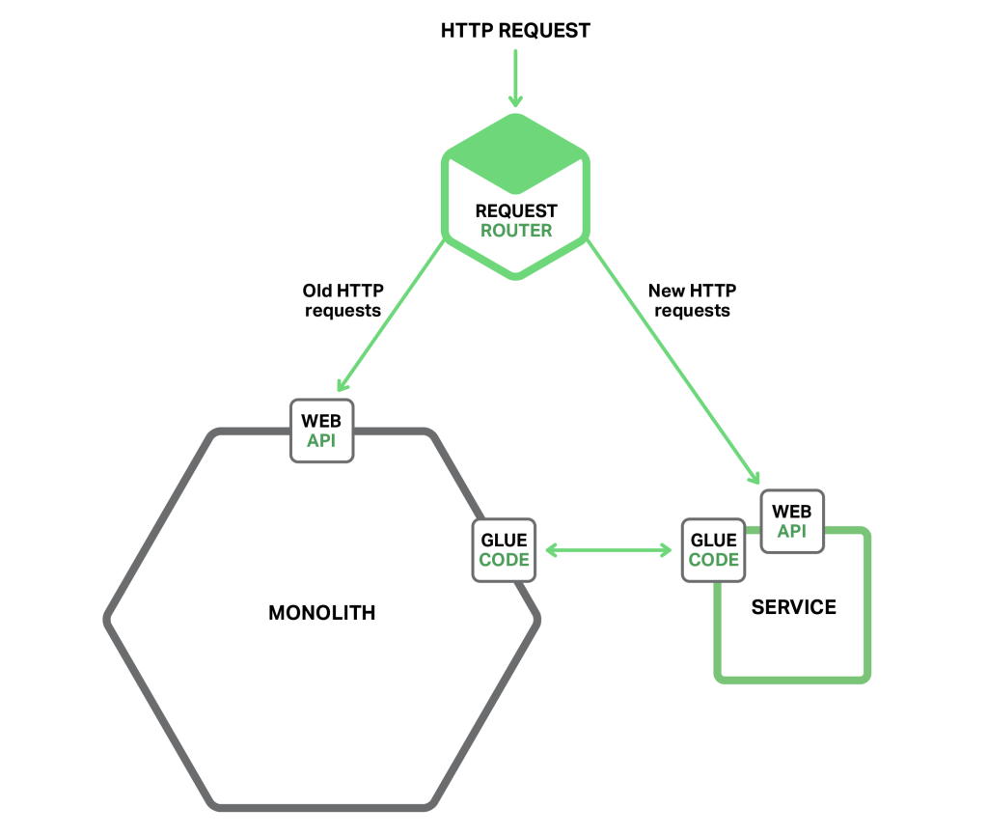
Strategy 1 – Stop Digging

Slide 83
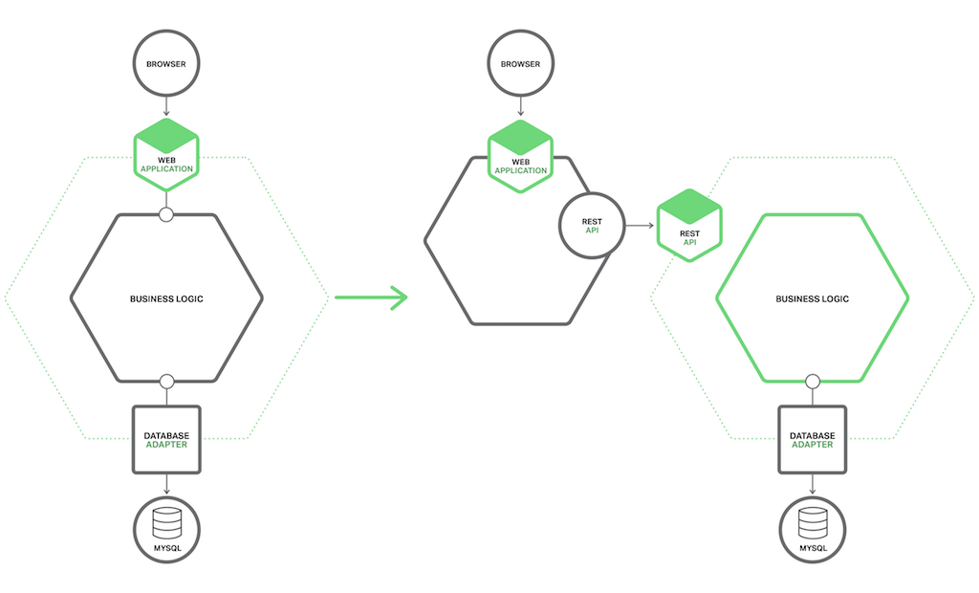
Strategy 2 – Split Frontend and Backend

Slide 84
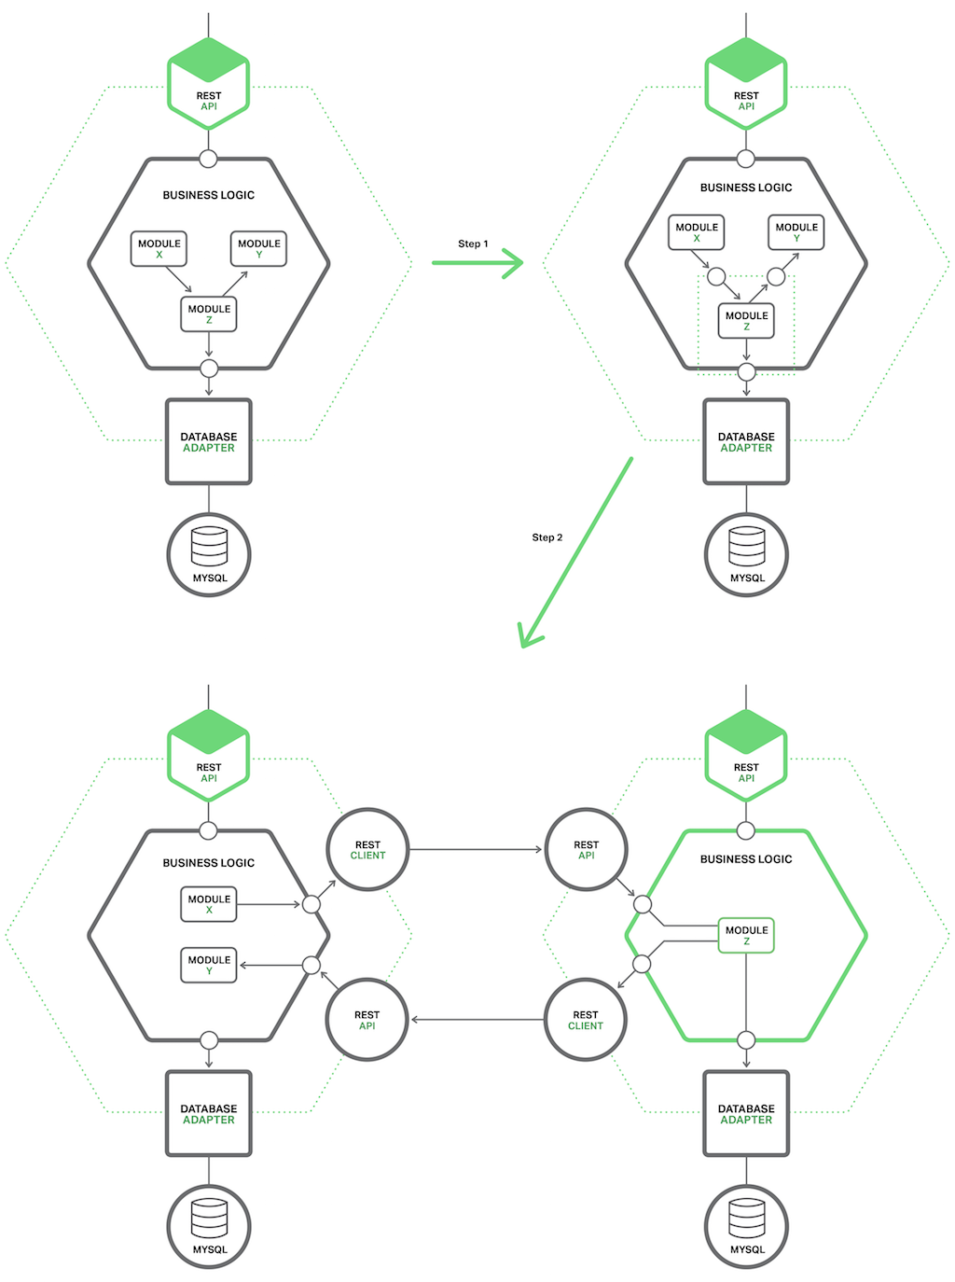
Strategy 3 – Extract Services

Slide 86
小結
了解建構微服務必要的基礎建設，挑選合適的產品。
Message Broker
API Gateway
Service Register
評估是否自行開發 / 訂製基礎建設?
切勿過早最佳化。微服務的架構重要性高於最佳化
評估進行的步驟，開始重構既有的 Application

Slide 87
Docker, 最佳的微服務佈署技術

Slide 88
你還在用舊工具解決新問題嗎?

Slide 89
https://www.docker.com/what-docker
Notes:
趨勢:
不可更改的 OS
單一功能的 OS
UniKernel
OS 只是為了執行 Container Engine
…

Slide 90
http://devopshub.cn/2016/07/08/docker4dotnet-1-overview-and-helloworld/

Slide 91
http://devopshub.cn/2016/07/08/docker4dotnet-1-overview-and-helloworld/

Slide 92
http://devopshub.cn/2016/07/08/docker4dotnet-1-overview-and-helloworld/

Slide 93
Immutable Services, 拋棄式的服務佈署方式

Slide 94
Operating System as "Library"!

Slide 95
如果 OS 跟 APP 一樣，用過即丟…
以前: 一套 OS 要執行上百個 APP，將來: 上百套 OS 只要執行一個 APP … 如果一套 OS 只要執行一個 APP 的話…
如果: 設定跟程式都不需要改變 (有改變就丟掉換新的)…
如果: 不需要改變，就不需要管理工具…
如果: 不需要管理工具，就不需要遠端存取…
如果: 不需要遠端存取，就不需要過多的安全管控…
如果: 只有一個 APP 執行，就不需要過多的安全機制…
這樣 APP 會跑得又快又好，管理變得很簡單，只要 OP 做好佈署管理…

Slide 96
OS as "Library"
Windows Server 2016: Nano Server
Windows Server 2016:
Windows Container

Slide 97
參考資源: HYPER-v container
http://windowsitpro.com/windows-server-2016/differences-between-windows-containers-and-hyper-v-containers-windows-server-201

Slide 99
工業化的規模經濟
搭配 DevOps, CI / CD, 實現標準化, 快速的軟體生產流程
搭配 CI / CD, 與 Docker, 實現通用，標準化的快速佈署

Slide 100
微服務版本的架構 (2016)
Reverse Proxy + Load Balancer
第一階段:
重新調整系統架構，評估後優先處理
能採用 "現有" 的微服務的解決方案。
第二階段:
優先 "改寫" 最需要被切割，或是切割後
效益最大的服務。
第三階段:
評估合適的基礎建設，做好導入的準備。
http
http api
http
Course Server
http api
HCM Server
svn+ssh
svn+ssh
sql
msmq
sql
Subversion
Content Repository
Microsoft
SQL Server
Job Server

Slide 101


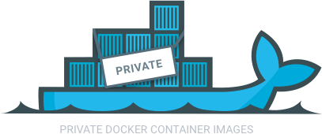

同時服務多組客戶的佈署方式 (TBD, 2018)
Docker register Linux Node Windows Node Windows Node
Reverse Proxy
+
Load Balancer
Orchestration (Docker Swarm or DC/OS, 管理 Linux / Windows Container)
微服務化之後，同時佈署多套系統時就能充分運用運算資源，也便於隨時擴充。

Slide 102
Question?

Slide 103


謝謝大家 ☺
請支持 安德魯的部落格 ~
https://www.facebook.com/andrew.blog.0928
http://columns.chicken-house.net/

